Slide 1

Gym Management Software
GROUP 2
Thành viên nhóm: Trần Xuân Quang
Nguyễn Khắc Quang Thuận
Mai Sơn Tùng
Phạm Khắc Quang
Giáo viên hướng dẫn: Nguyễn Đức Thảo

Slide 2

NỘI DUNG BÁO CÁO
CƠ SỞ
LÝ LUẬN
CHỨC NĂNG
THIẾT KẾ
GIAO DIỆN
1

Slide 3
PHẦN I: CƠ SỞ LÝ LUẬN
1.1 Cơ sở lý luận
Sự phát triển của công nghệ thông tin
Quy trình bán hàng và lưu dữ liệu khách hàng
Sự quan trọng trong quản lý khách hàng – thu chi
2

Slide 4
PHẦN II: GIỚI THIỆU – CHỨC NĂNG
2.1 Chức Năng
1
→ Đăng nhập
2
Quản lý thông tin nhân viên – khách hàng
3
Phân quyền chức năng cho nhân viên
Cho phép sửa – xóa – tìm kiếm và thêm mới nhân viên cũng như khách hàng
4
Quản lý sản phẩm thu mua - cũng như bán ra cho khách hàng
5
Quản lý công nợ thu chi – tính lương và doanh số sản phẩm bán ra
6
3

Slide 5

PHẦN III: THIẾT KẾ
3.1 Model
4

Slide 6
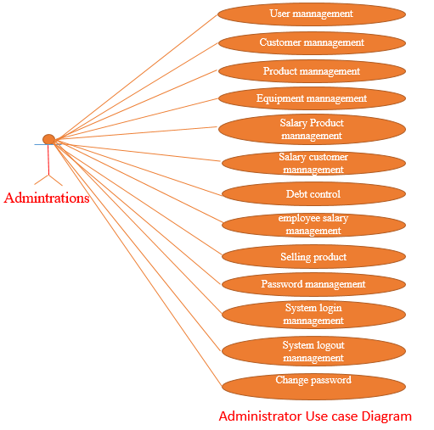
PHẦN III: THIẾT KẾ
3.2 Admintrations
5

Slide 7
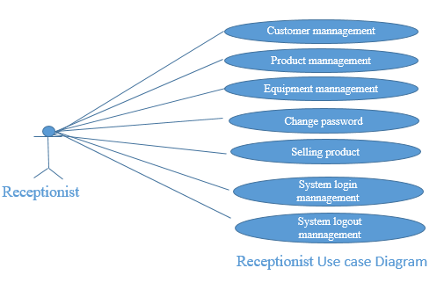
PHẦN III: THIẾT KẾ
3.3 Receptionist
6

Slide 8
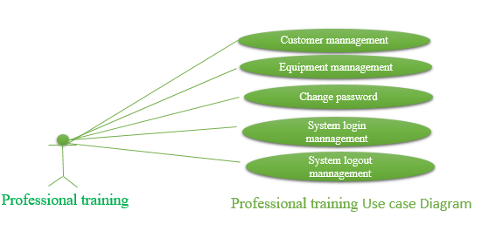
PHẦN III: THIẾT KẾ
3.4 Professional training
7

Slide 9
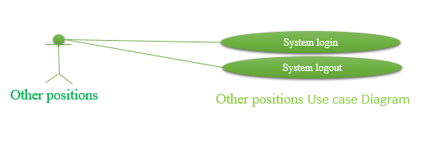
PHẦN III: THIẾT KẾ
3.5 Orther positions
8

Slide 10
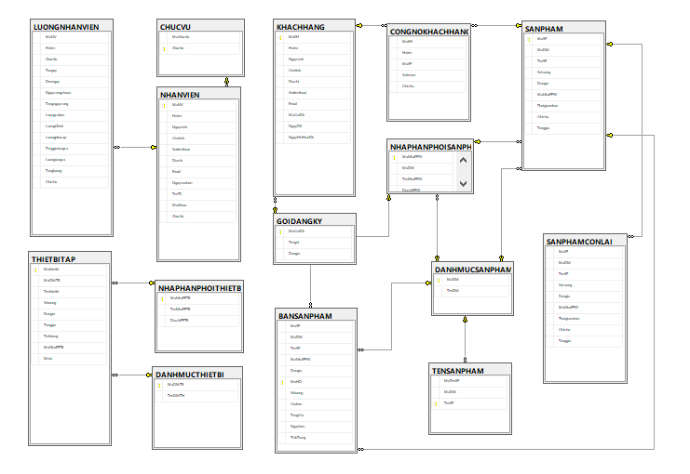
PHẦN III: THIẾT KẾ
3.6 Entity Relationship Diagram
9

Slide 11
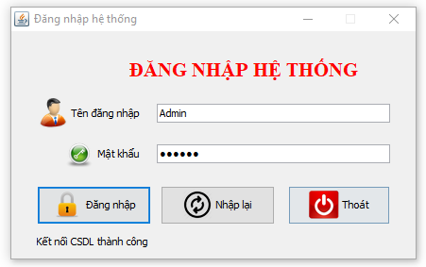
PHẦN IV: GIAO DIỆN
4.1 Login form
10

Slide 12
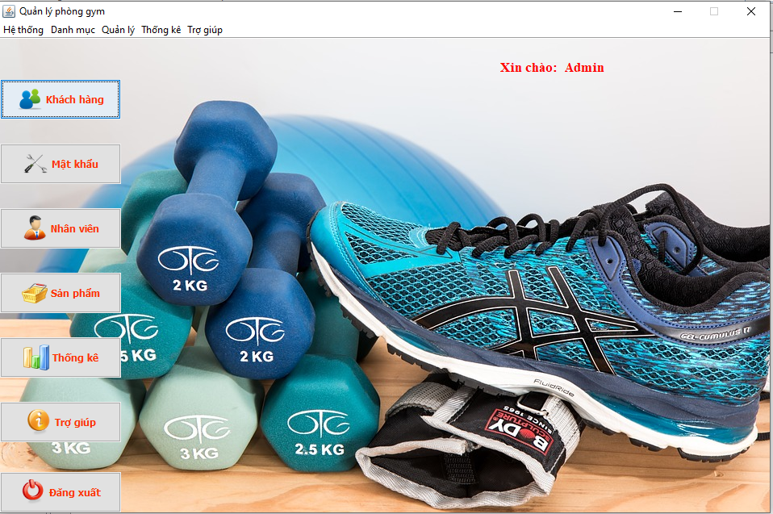
PHẦN III: THIẾT KẾ
4.2 The main software interface
11

Slide 13
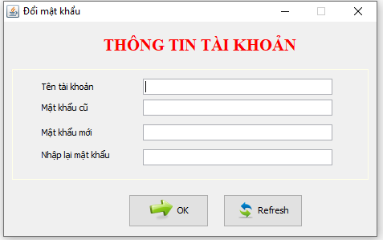
PHẦN III: THIẾT KẾ
4.3 Change password form
12

Slide 14
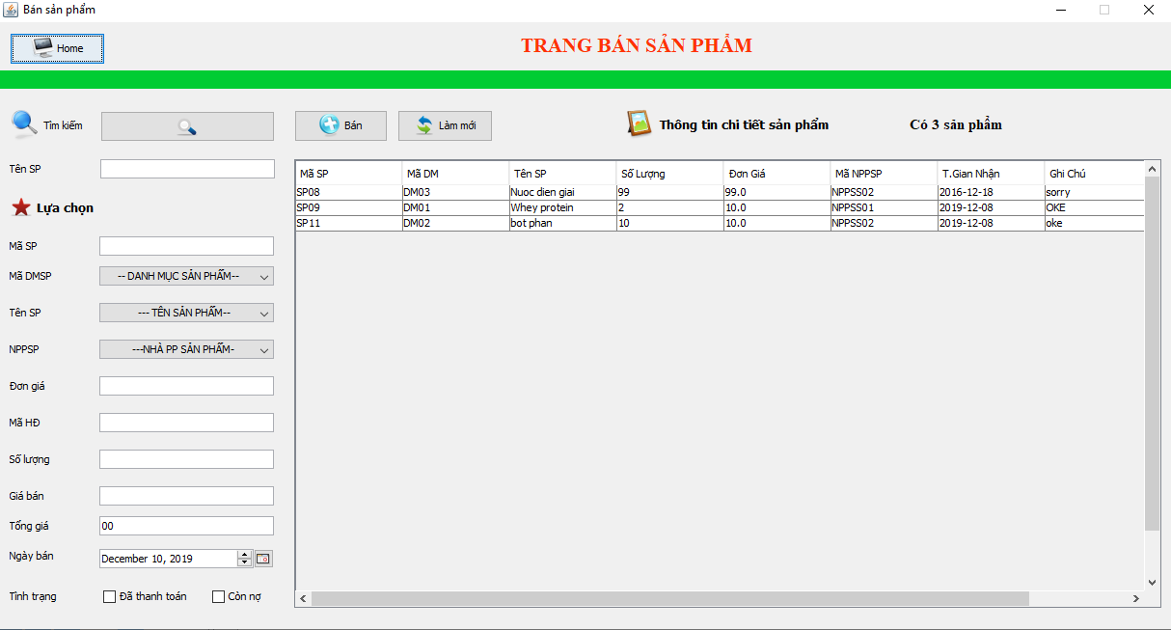
PHẦN III: THIẾT KẾ
4.4 sell products
13

Slide 15
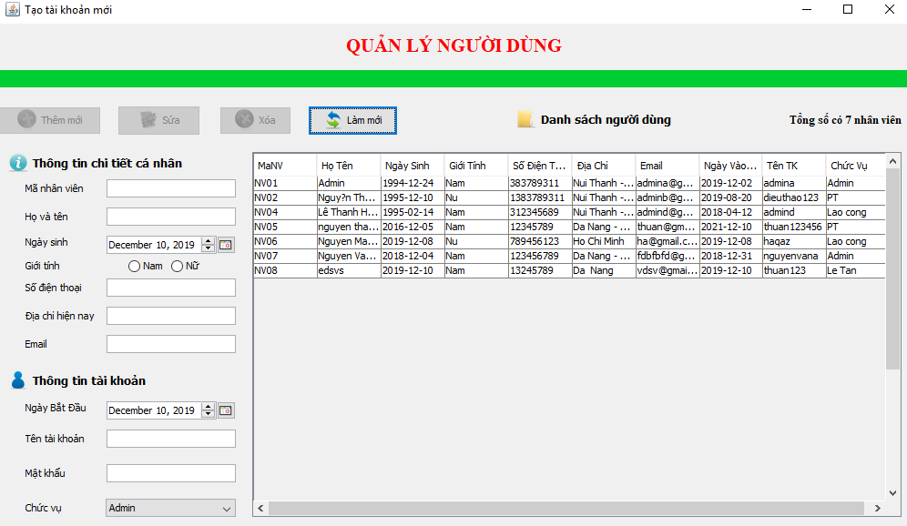
PHẦN III: THIẾT KẾ
4.5 User management
14

Slide 16
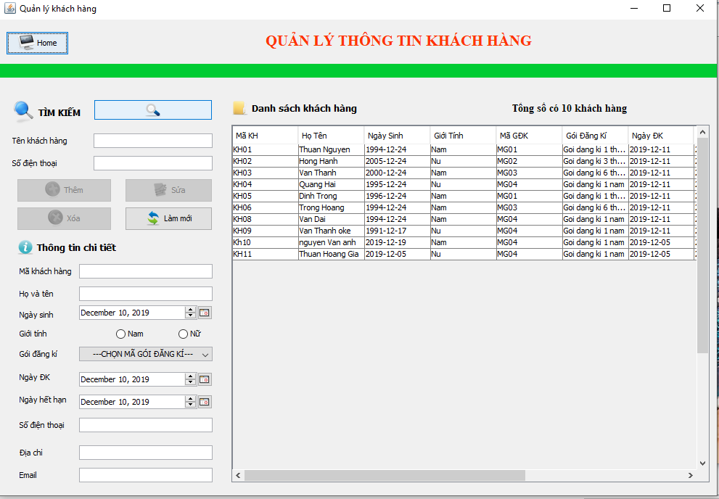
PHẦN III: THIẾT KẾ
4.6 Customer management
15

Slide 17
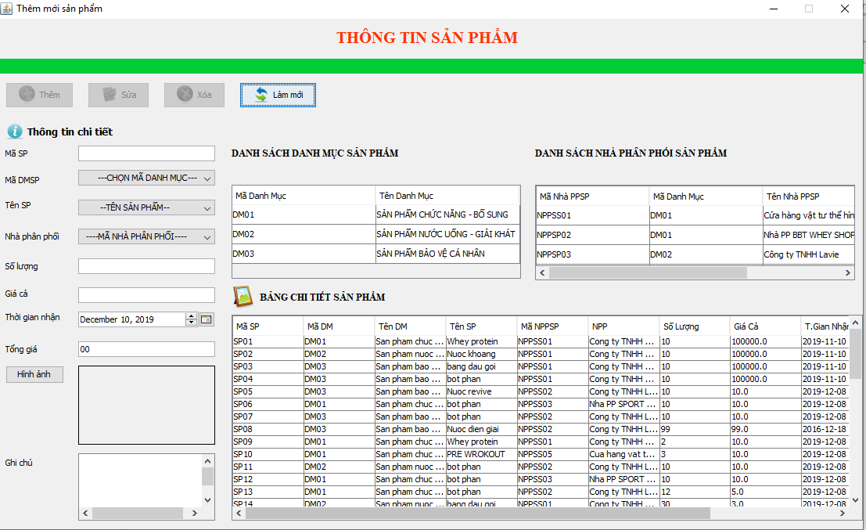
PHẦN III: THIẾT KẾ
4.7 Product Management
16

Slide 18
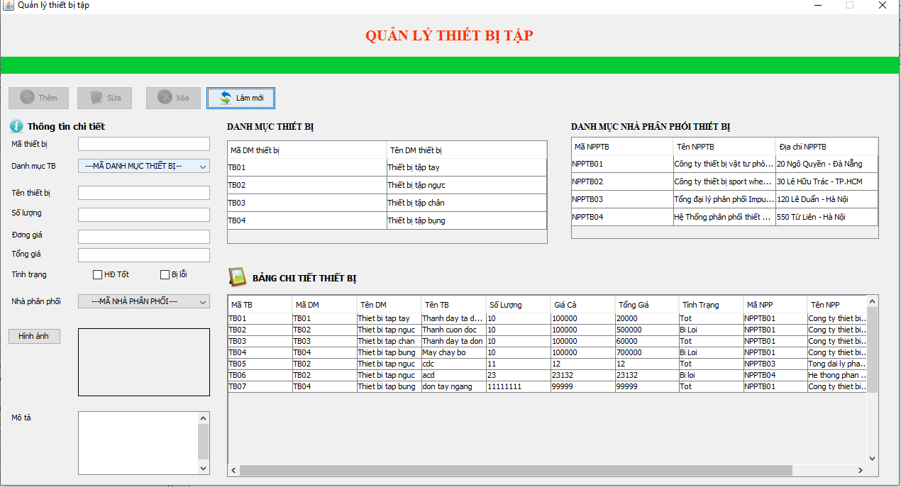
PHẦN III: THIẾT KẾ
4.8 Equipment management
17

Slide 19
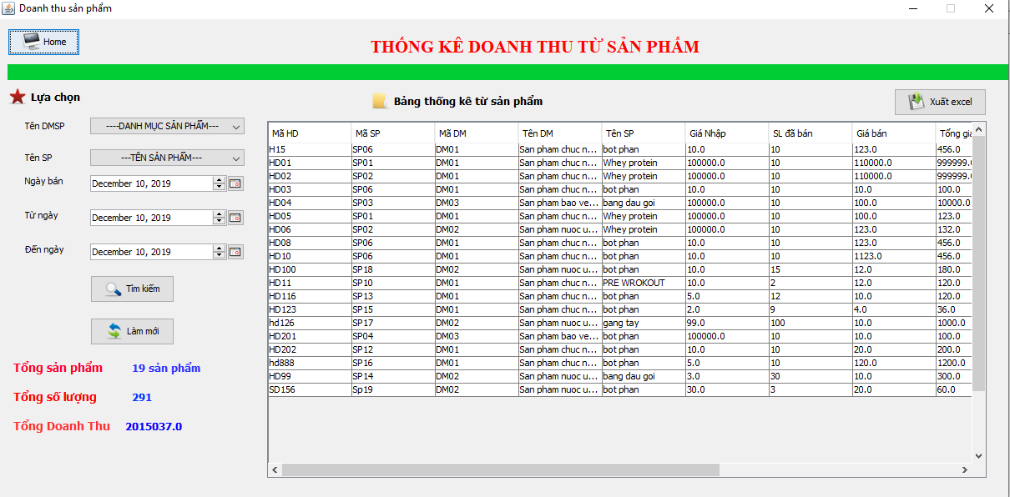
PHẦN III: THIẾT KẾ
4.9 Statistics of revenue from products
18

Slide 20
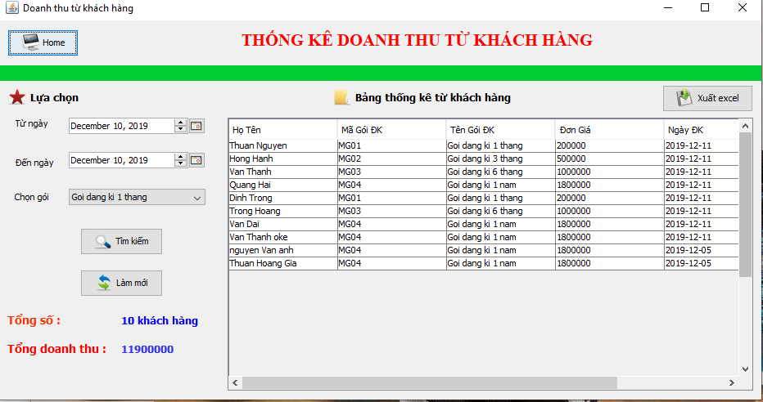
PHẦN III: THIẾT KẾ
4.10 Revenue statistics from customers
19

Slide 21
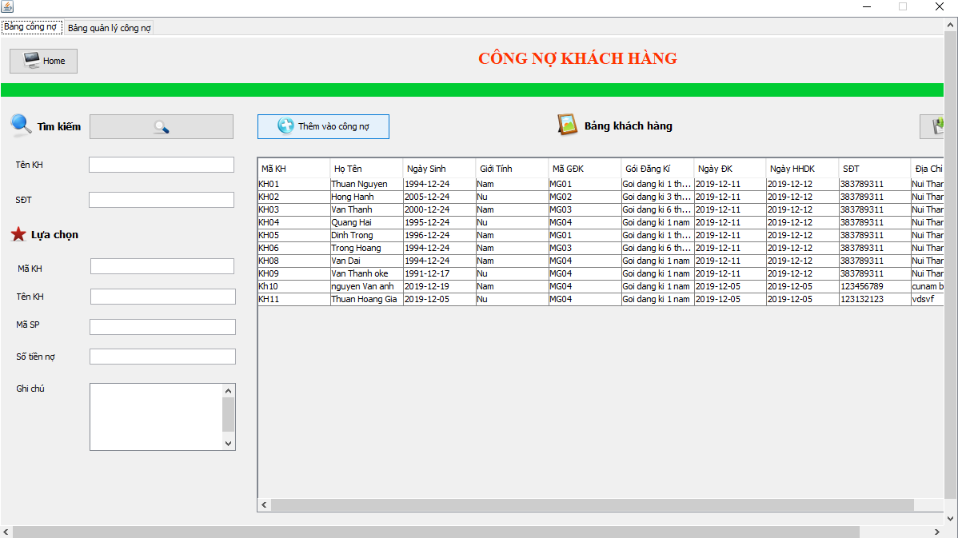
PHẦN III: THIẾT KẾ
4.11 Statistics of liabilities from customers
20

Slide 22
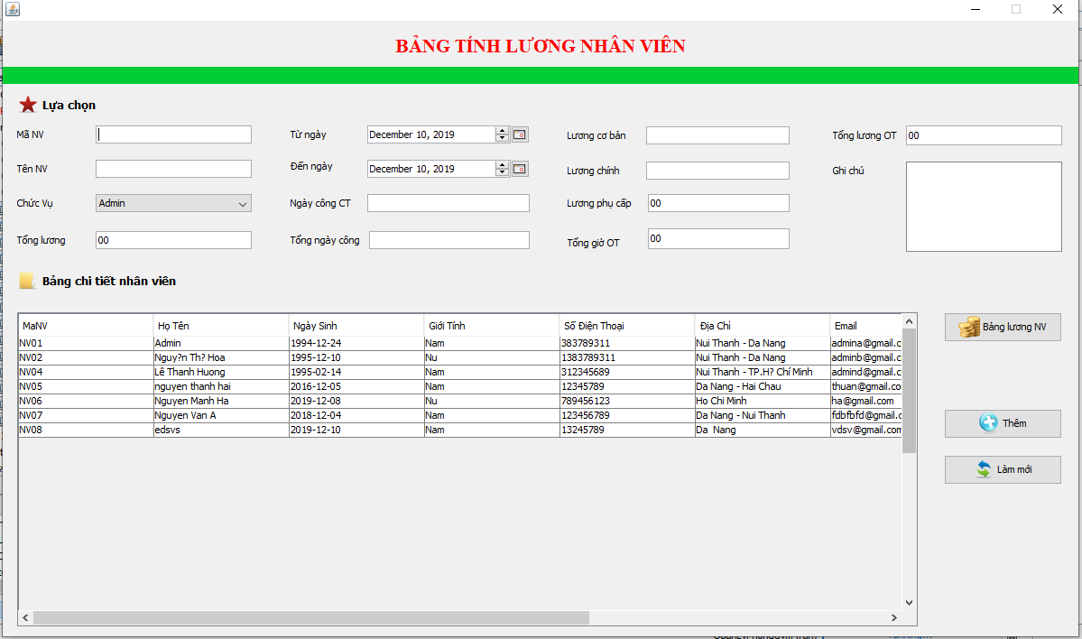
PHẦN III: THIẾT KẾ
4.12 Statistics on employee salaries
21

Slide 23
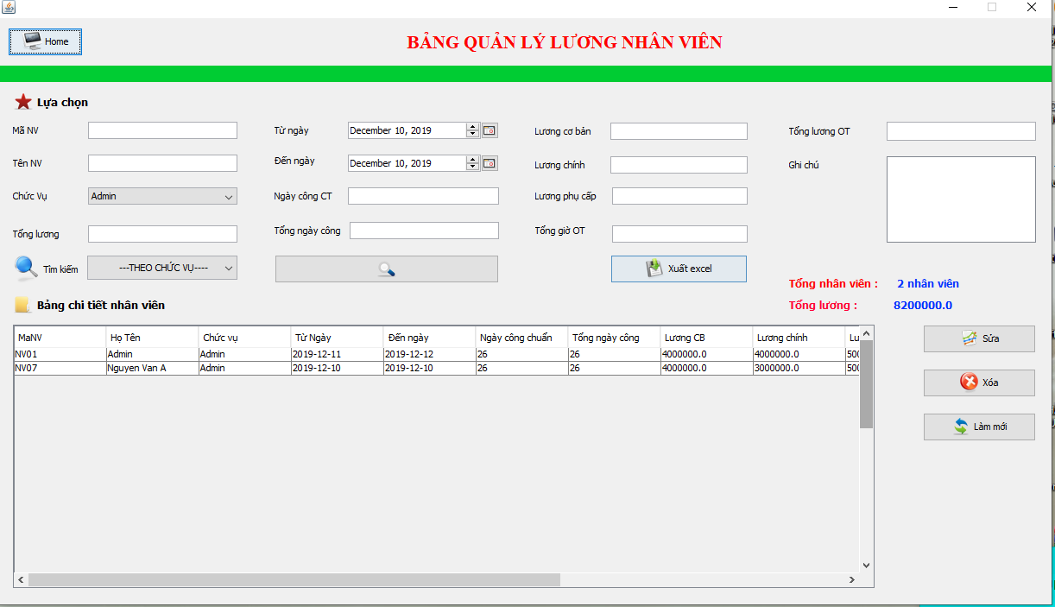
PHẦN III: THIẾT KẾ
4.13 Detailed statistics employees
22

Slide 24
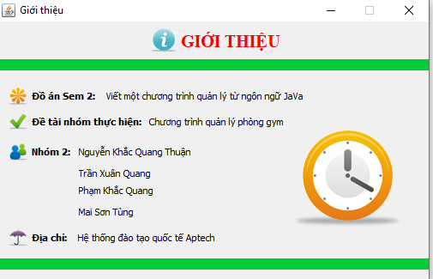
PHẦN III: THIẾT KẾ
4.14 Help information board
23

Slide 25


